Slide 1


3G 서비스 영향도 분석 관련 TOOL 실행 방법
2022. 09

Slide 2
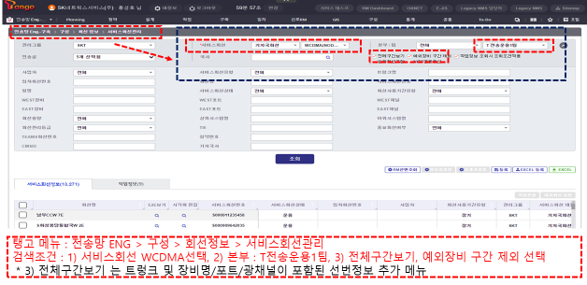
□ 별첨 : Tango내 기지국 회선 엑셀 다운로드 방법
Infra수도권그룹

Slide 3
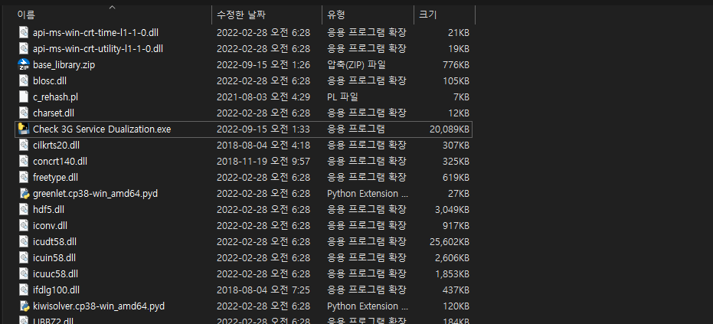
□ 프로그램 실행방법 ①
Infra수도권그룹
1.첨부 파일 내 ‘Check 3G Service Dualization.exe’ 파일을 실행합니다

Slide 4
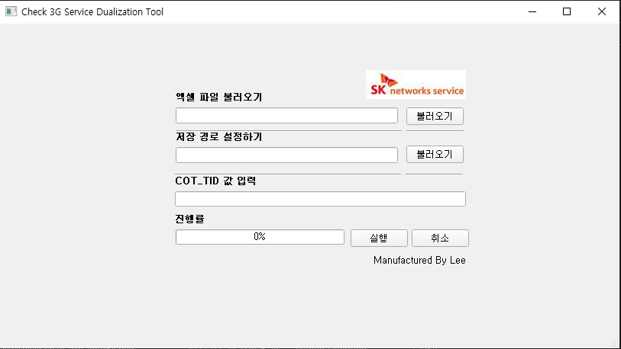
□ 프로그램 실행방법 ②
Infra수도권그룹
2.프로그램이 실행된 화면입니다.

Slide 5
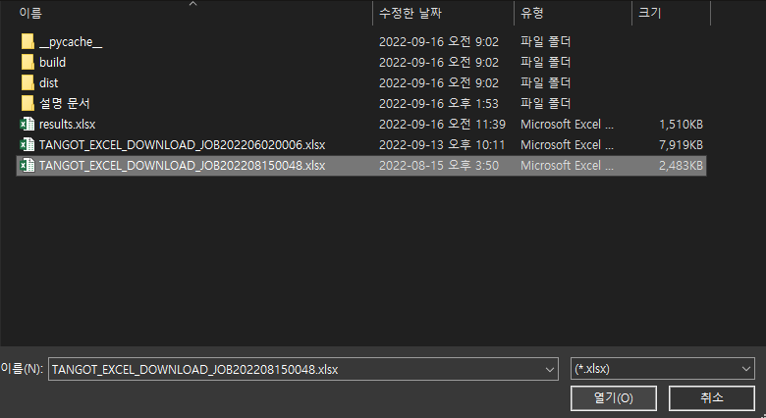
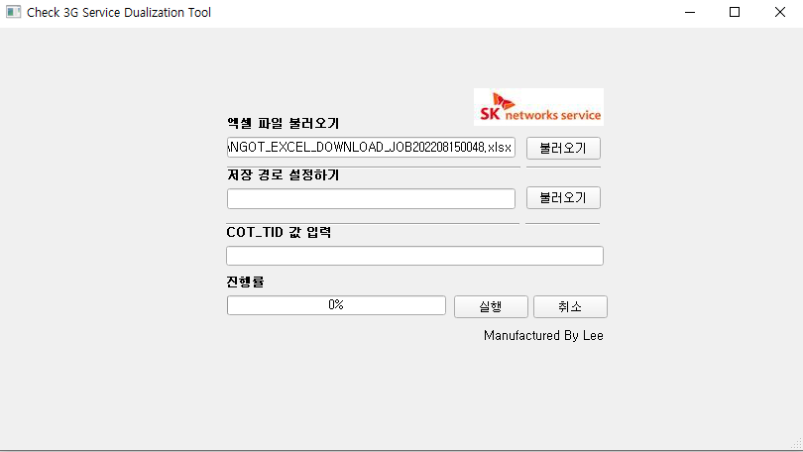
□ 프로그램 실행방법 ③
Infra수도권그룹
3. ‘엑셀 파일 불러오기’ 하단 ‘불러오기’ 클릭 후 Tango에서 다운받은 회선 Excel 파일을 선택합니다.
파일 선택 후 ‘열기’ 누르면 선택한 엑셀이 등록된 것을 확인할 수 있습니다.

Slide 6
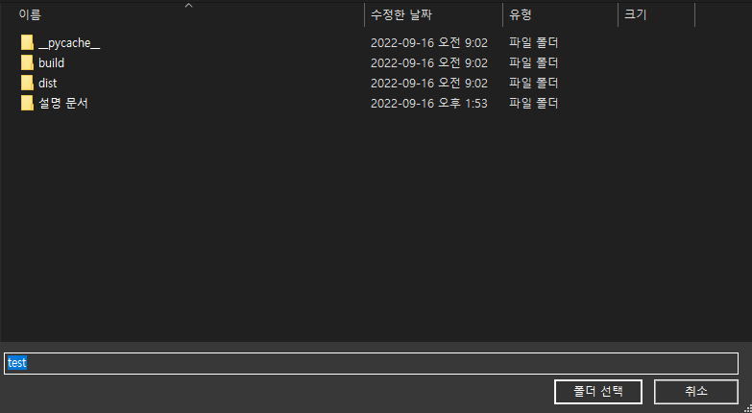
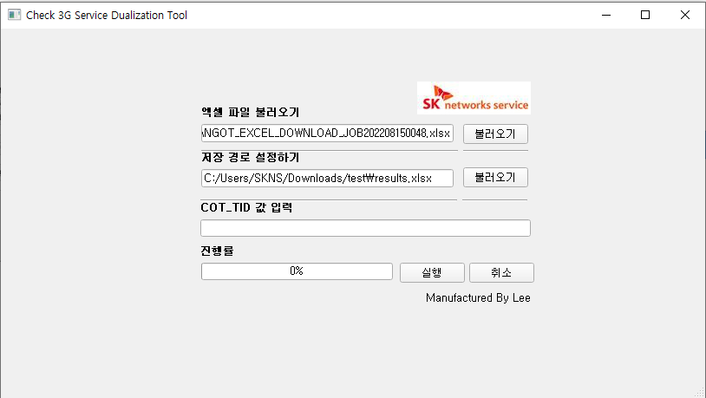
□ 프로그램 실행방법 ④
Infra수도권그룹
4. ‘저장 경로 설정하기’ 하단 ‘불러오기’ 클릭 후 저장할 파일 선택 후 ‘폴더 선택＇을 클릭합니다.
‘저장 경로 설정하기’ 하단 폴더 경로 + results.xlsx로 경로 등록 된 것을 확인할 수 있습니다.

Slide 7
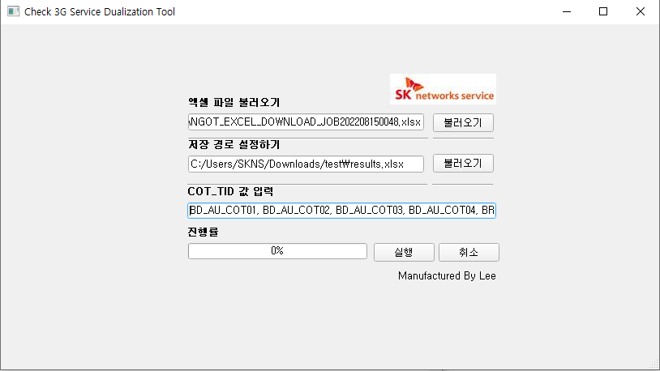
□ 프로그램 실행방법 ⑤
Infra수도권그룹
5. ‘COT_TID 값 입력’란에 운용중인 COT 명(Tango 장비명^{DB내 WEST장비#1 ~ EAST장비#13 열})을 리스트로 입력합니다.
(COT명1, COT명2, COT명3, … 형식으로 입력하며 입력 시 쉼표와 공백 양식 준수)
COT 명 입력 후 실행을 눌러줍니다.

Slide 8
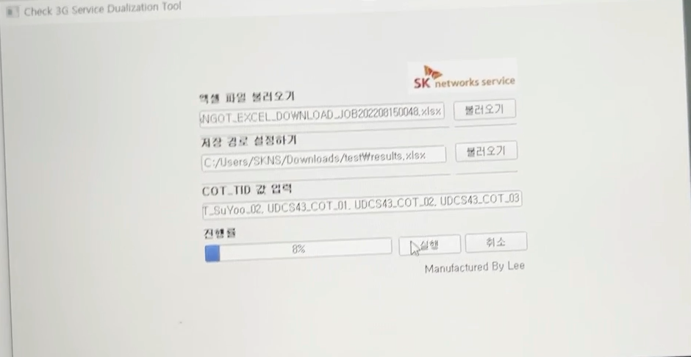
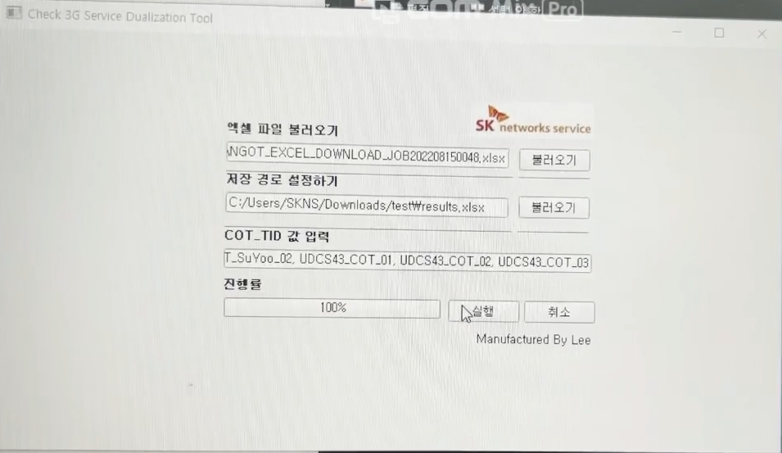
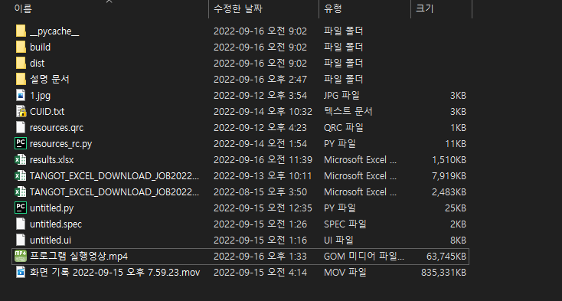
□ 프로그램 실행방법 ⑥
Infra수도권그룹
6.회선 분류가 진행되며 아래 진행률이 표시됩니다.
(진행중 화면 멈춤이 있을 수 있으나 정상 동작되는 것이며 프로그램 리소스 과부하로 인한 증상이니 대기하시면 됩니다. 소요시간 약 5분 내외)
실행 완료되면 진행률 100%로 표시 되며 지정 경로에 ‘results.xlsx’파일이 생성된 것을 확인할 수 있습니다.

